Slide 1

POWER AUTOMATE

Slide 2

PRESENTACIón
NOMBRE
UBICACIÓN
EXPERIENCIA PREVIA CON POWER AUTOMATE

Slide 3
ACCIÓN FORMATIVA
DURACIÓN: 16 horas
MODALIDAD: Online
FECHAS y HORARIO: Del 22, 27, 28 y 30 de Marzo de 2023 de 15:00 – 19:00

Slide 4
CONTENIDOS
¿Qué es Power Automate?
Introducción y conceptos básicos de RPA
Creación de un flujo desde plantilla
Creación de un flujo de programado y de botón
Creación de un flujo de aprobación
Compartir los flujos con los usuarios
Uso de expresiones en los flujos
Creación de conectores personalizados
Flujos de trabajo basados en procesos de negocio
Administración de Power Automate
DLP (Data Loss Prevention) en RPA
Auditoría de flujos
Información de estado de los flujos

Slide 5
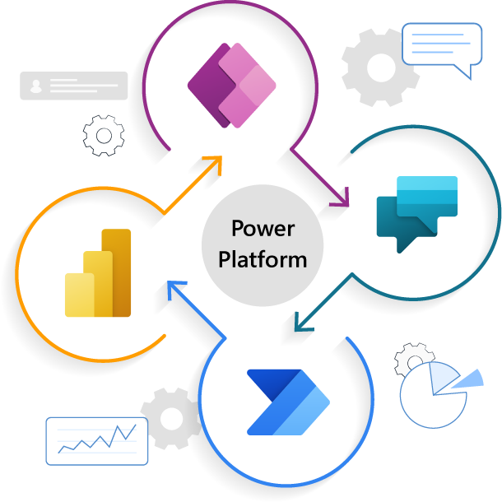
POWER PLATFORM

Slide 6

POWER APPS

Slide 7
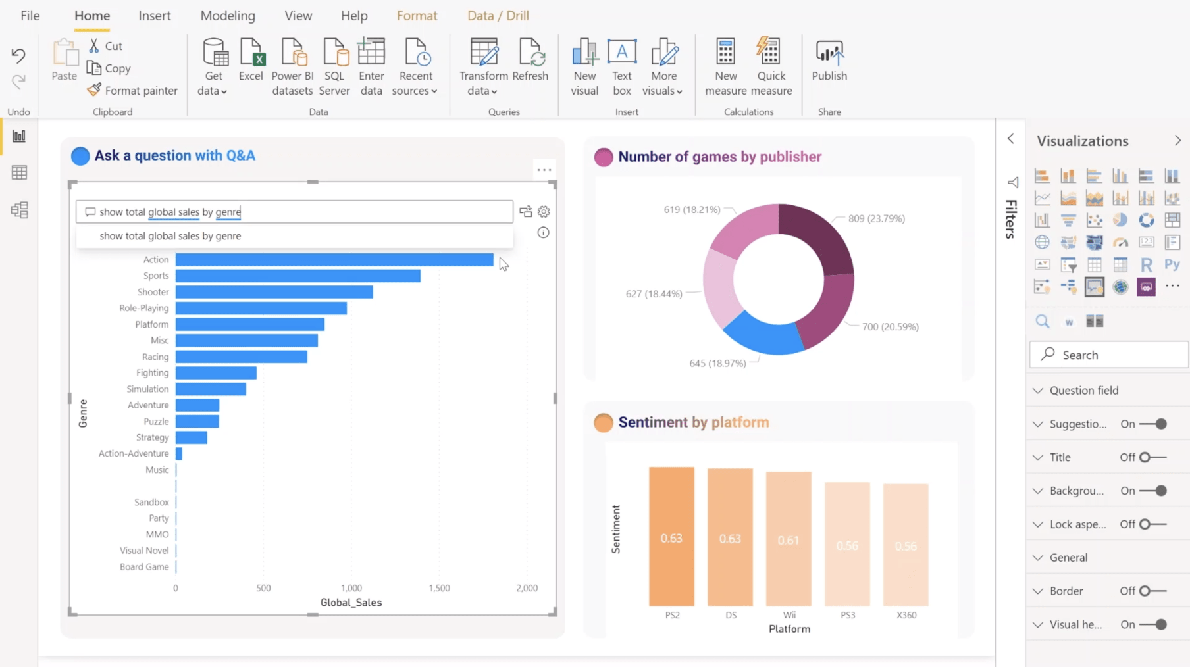
POWER BI

Slide 8

VIRTUAL AGENTS

Slide 9

PL-900

Slide 10
VIRTUAL TRAINING DAYS

Slide 11
¿QUÉ ES POWER AUTOMATE?
Power Automate es un servicio de flujo de trabajo en línea que automatiza las acciones en las aplicaciones y los servicios más habituales.
Por ejemplo, puedes crear un flujo que agregue a una lista desharepoint los archivos adjuntos a un correo electrónico

Slide 12
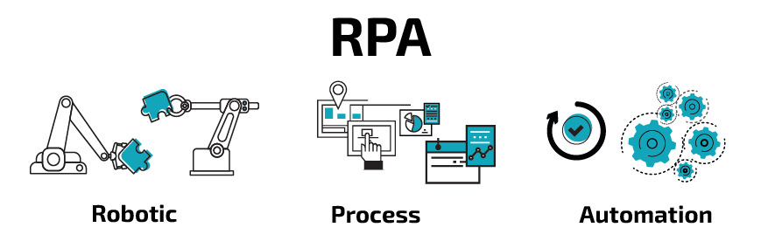

Slide 13

UI PATH

Slide 14
BENEFICIOS
199 % - Rendimiento de la inversión en 3 años
1,41 M $ - Ahorro del tiempo del trabajador en 3 años, después de aplicar una captura de productividad del 50 por ciento
27,4 % - Reducción de errores debido al aumento de la automatización

Slide 15
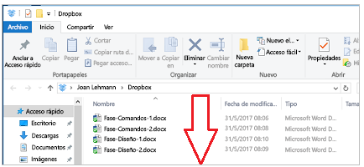
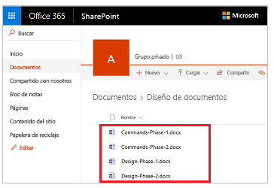
¿QUÉ PUEDO HACER CON POWER AUTOMATE?
Responder al instante a notificaciones o correos electrónicos de prioridad alta.
Capturar, supervisar y realizar un seguimiento de nuevos clientes potenciales.
Copiar todos los archivos adjuntos de correo electrónico en su cuenta de OneDrive para la Empresa.
Recopilar datos sobre su empresa y compartir esa información con su equipo.
Automatizar flujos de trabajo de aprobación.

Slide 16
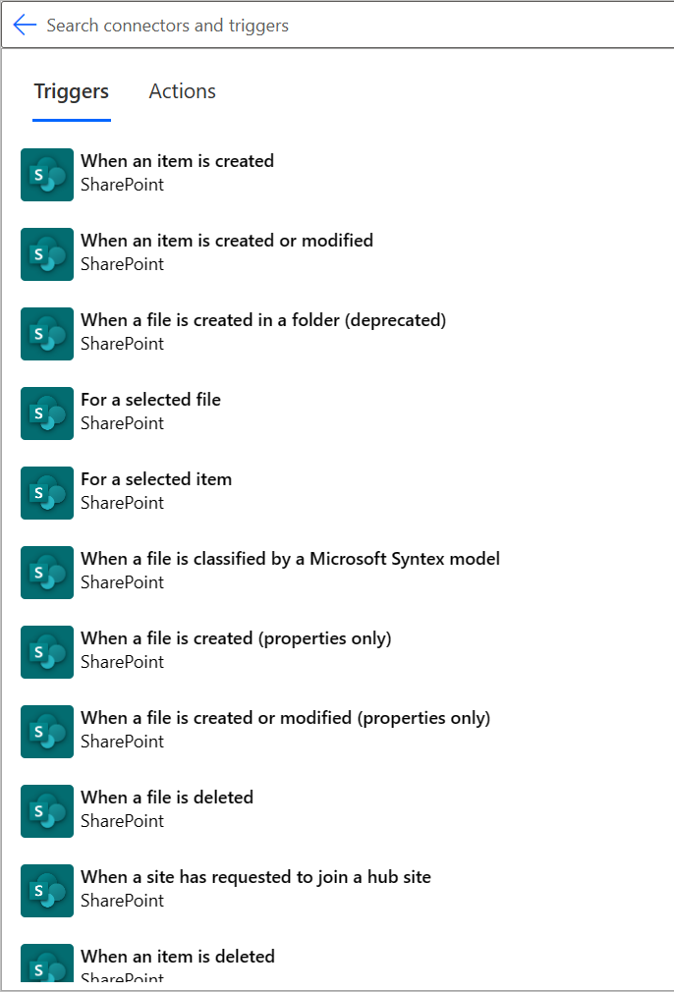
DESENCADENADORES Y ACCIONES
Los flujos de Power Automate se construyen con desencadenadores y acciones.
Los desencadenadores determinan qué inicia los flujos.
Las acciones determinan qué sucede.

Slide 17
TIPOS DE FLUJOS
Flujo de nube: La información, una vez almacenada en una nube (plataforma en línea), se procesa de forma automática. Por ejemplo, un correo electrónico, una visita a la página web o una interacción en redes sociales.
Dentro de los flujos de nube podemos encontrar flujos automatizados, instantáneos y programados. Los primeros se desencadenan por un evento, como la recepción de un correo electrónico. Los flujos instantáneos se ejecutan con un botón y los programados se ejecutan mediante la carga de datos a SharePoint.
Flujos de escritorio: Trabaja con la información almacenada en el ordenador, es decir, en local. Organiza carpetas, extrae datos de páginas web o programa automatismos de inicio automático.

Slide 18
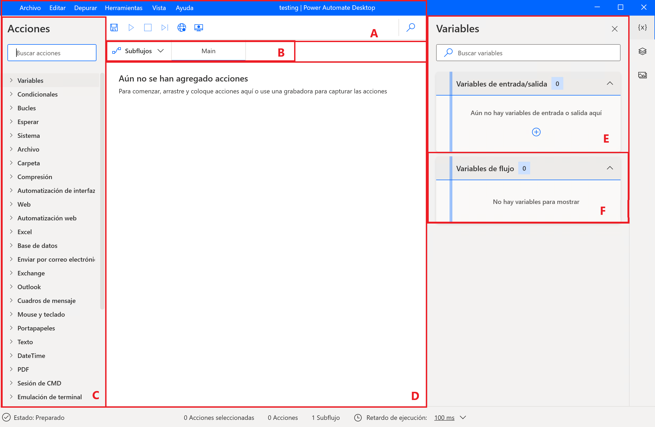
POWER AUTOMATE DESKTOP

Slide 19

CREAR EL PRIMER FLUJO DE AUTOMATE PARA ESCRITORIO

Slide 20

POWER AUTOMATE RPA DEVELOPER ASSOCIATE

Slide 21
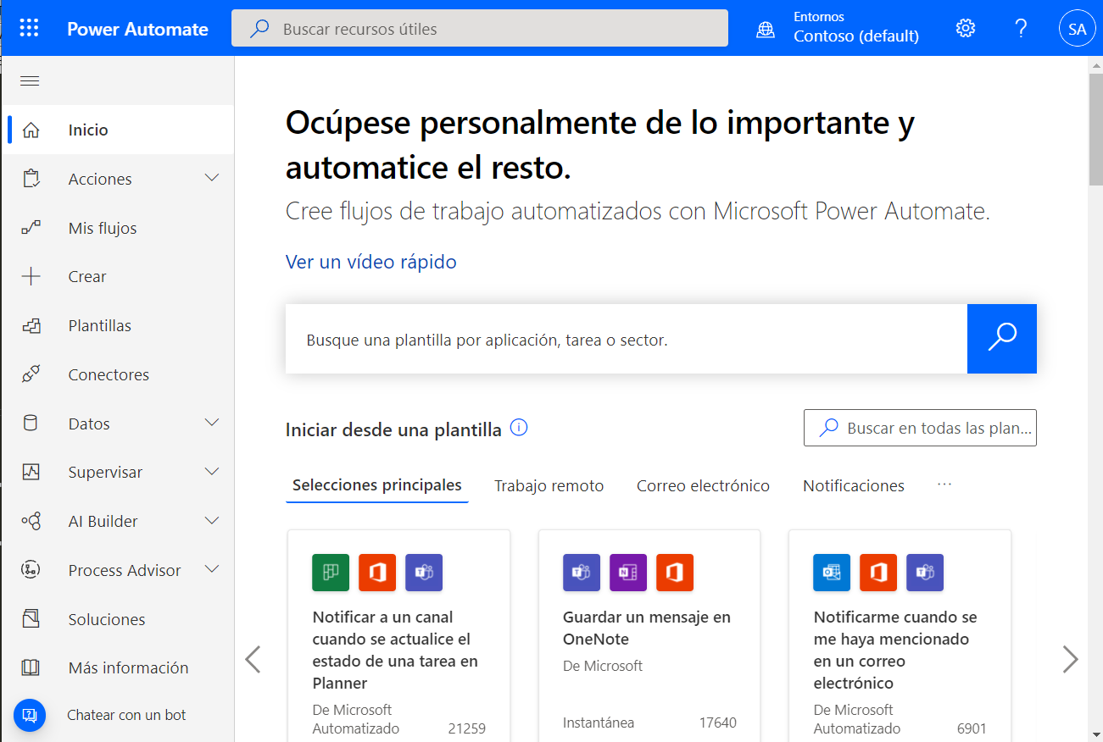
RECORRIDO POR POWER AUTOMATE

Slide 22
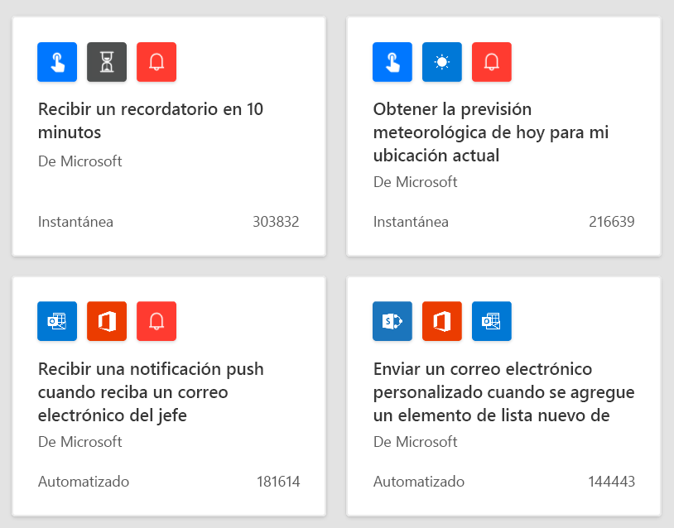
PLANTILLAS

Slide 23
LABORATORIO: CREAR UN FLUJO A PARTIR DE PLANTILLA

Slide 24
EJERCICIO 1
Es necesario que hayáis creado el flujo anterior y se esté ejecutando.
Crear el flujo de plantilla “Enviar archivos específicos creados en OneDrive para la Empresa como datos adjuntos de correo electrónico”
Editadlo para que apunte a la carpeta donde carga los adjuntos el primer flujo.
Reenviaros el archivo a vuestro correo.
Enviad un correo electrónico con un archivo y esperad a recibirlo de vuelta.

Slide 25
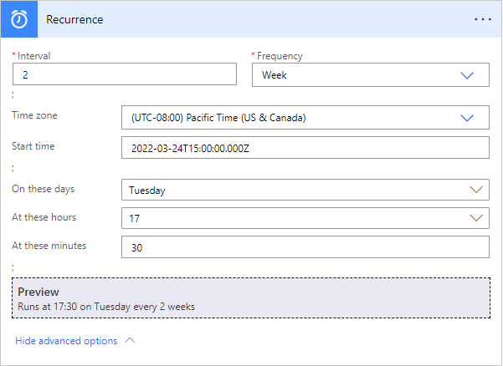
FLUJOS PROGRAMADOS

Slide 26
LABORATORIO: FLUJOS PROGRAMADOS

Slide 27
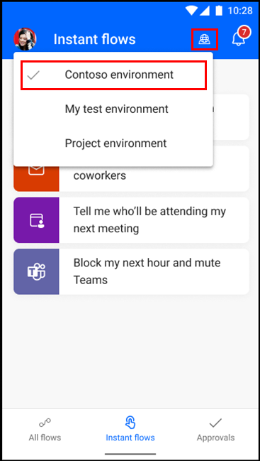
APP POWER AUTOMATE NOTA: EN ANDROID NO PERMITE CREAR FLUJO

Slide 28
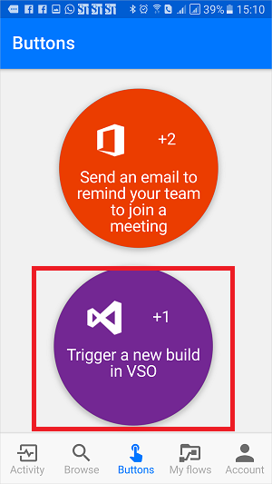
FLUJOS DE BOTÓN

Slide 29
TIPOS DE BOTONES
Los tres tipos de botones de Power Automate son:
Un botón virtual basado en la aplicación con un flujo sin entrada del usuario
Un botón virtual basado en la aplicación con un flujo con entrada del usuario o tokens de desencadenador
Un botón físico

Slide 30
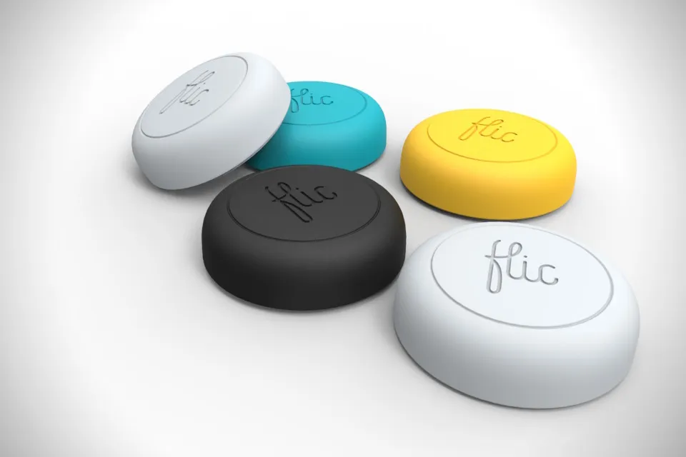
FLIC

Slide 31
TOKENS DESENCADENADOR
Los tokens de desencadenador son puntos de datos que son conocidos y están disponibles para el dispositivo en el que se está ejecutando el flujo de botón. Estos tokens dependen de factores como la hora y la ubicación geográfica del dispositivo en un momento dado.

Slide 32
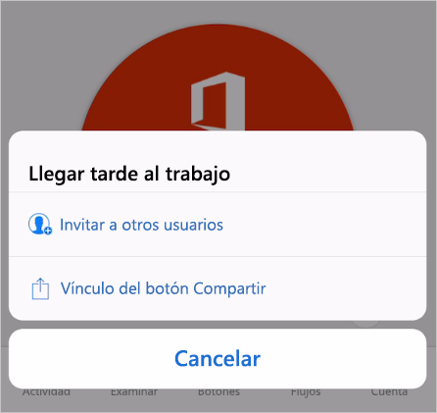
COMPARTIR BOTON

Slide 33
LABORATORIO: CREAR UN FLUJO DE BOTÓN

Slide 34
EJERCICIO2
Implementa la plantilla “Enviar un correo electrónico 'Trabajo desde casa hoy' a su jefe” de la categoría Botón.
Configúrala para que funcione correctamente y haz una prueba con tu teléfono
Edítala para agregar intervención por tu parte, de forma que le indique a tu jefe tu ubicación actual y puedas especificarle el motivo

